Slide 1
Моё родное село.
Любимое село!
Родимый сердца уголок,
Хочу поздравить с юбилеем!
И крикнуть громко, как пастух в рожок:
Люблю тебя, прекрасное селенье!
Здесь родилась, живу
И в школу, на работу, я хожу.
Хоть всю страну пешком я обойду,
Но лучшего села нигде я не найду.

Slide 2
Моя МАЛАя Родина
Автор Костерина Татьяна Ивановна
Учитель начальных классов
МБОУ»Ниновская ООШ»
У каждого человека, есть своя малая родина. Нужно с раннего детства учить ребёнка любить свой дом, свою семью, свою малую родину! Любить и гордится ей.

Slide 3
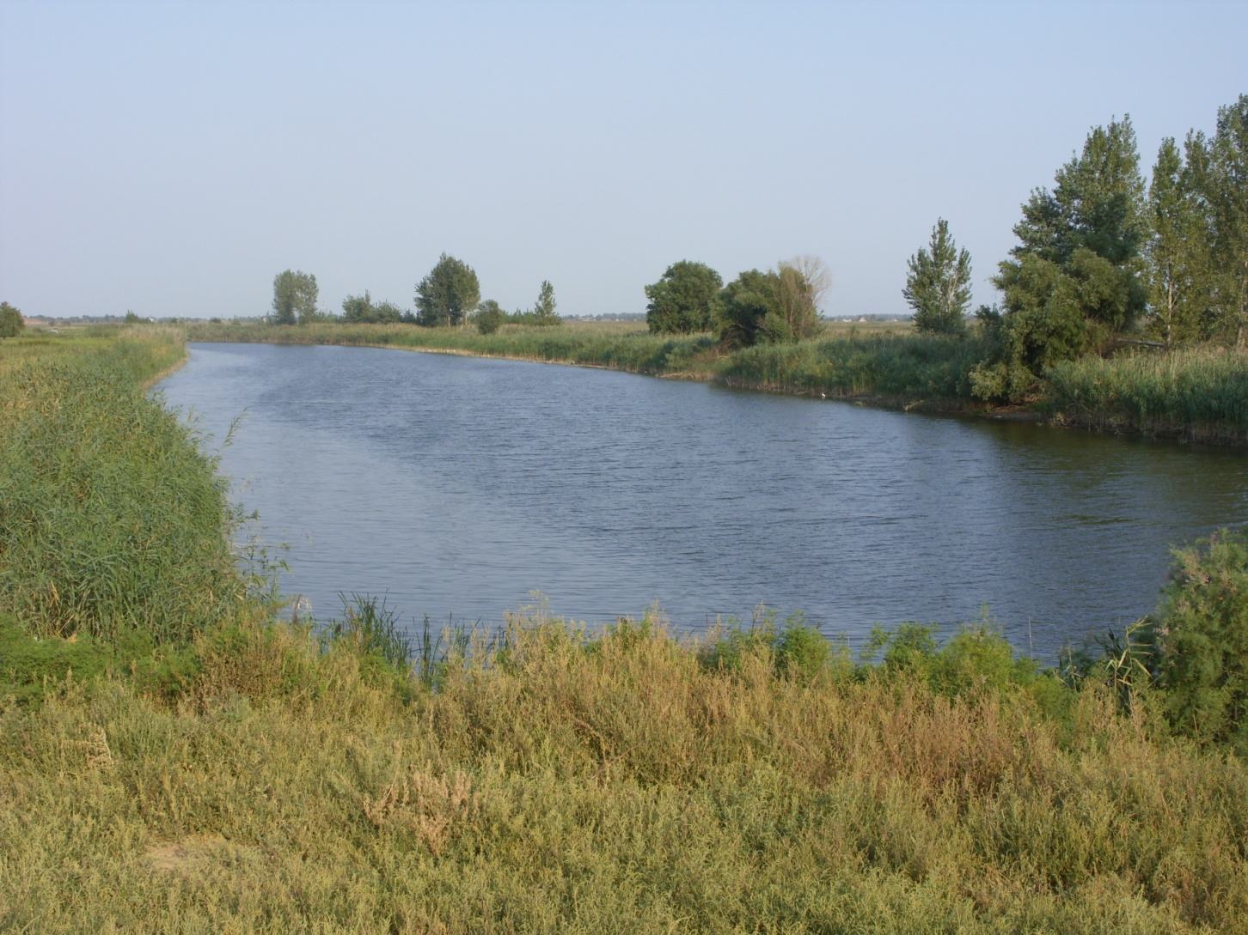

Slide 4
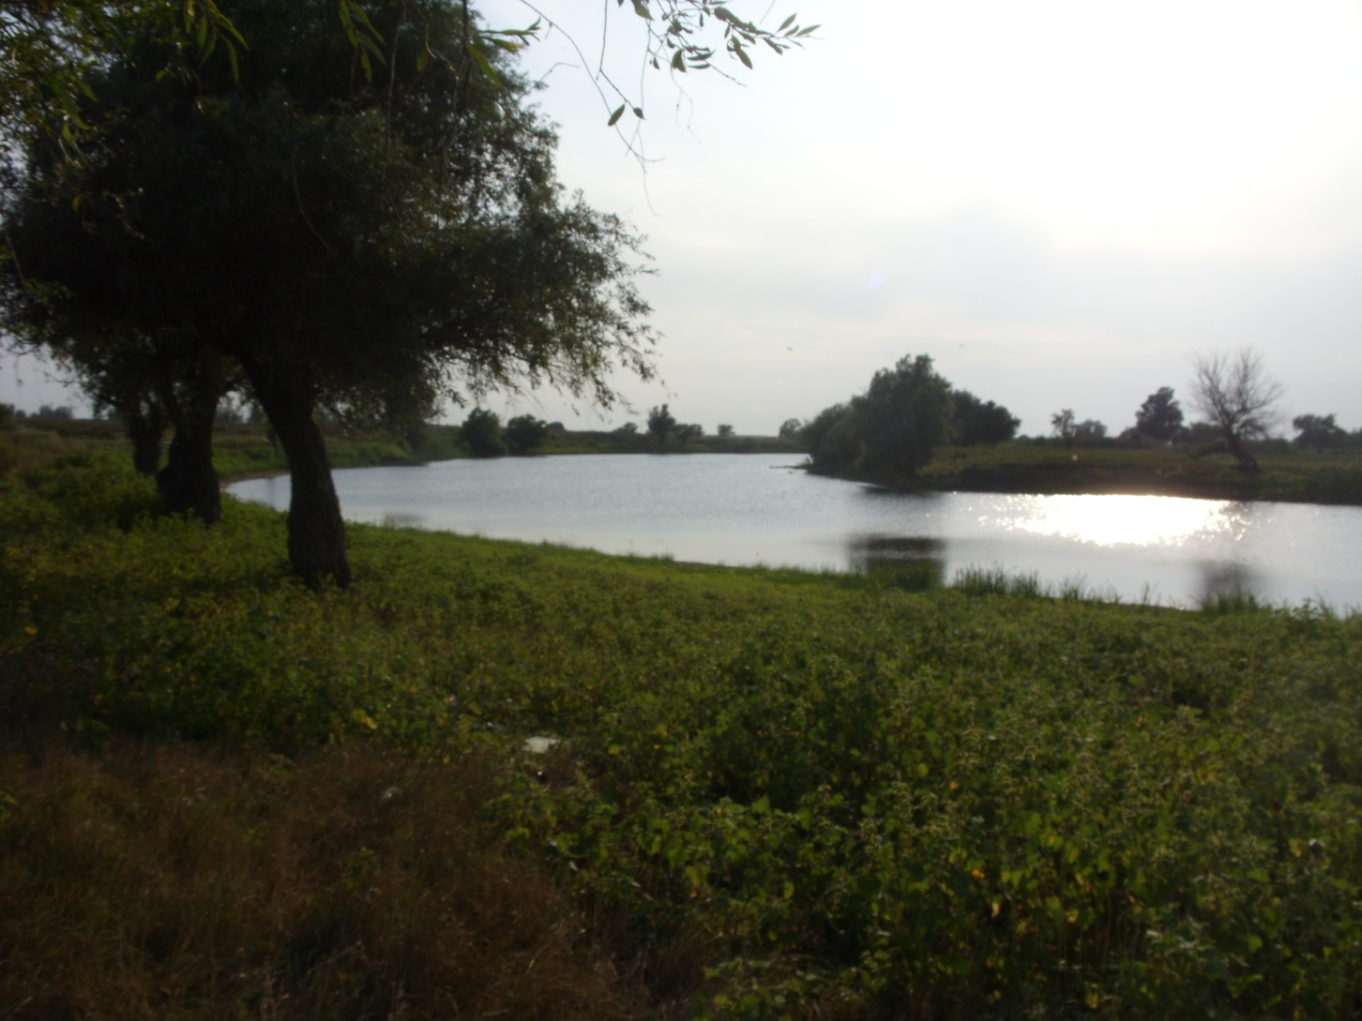

Slide 5
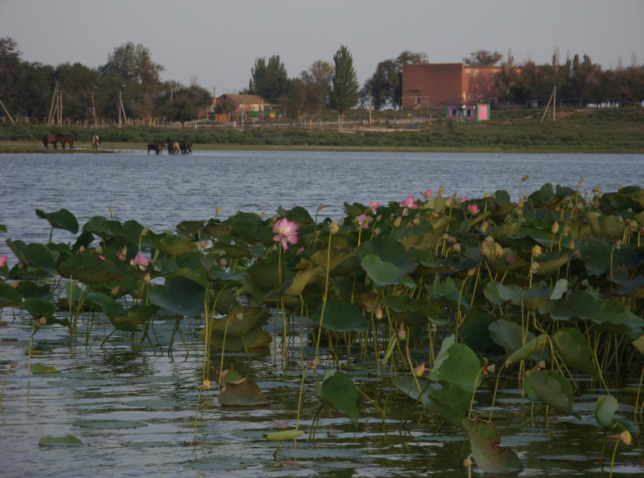

Slide 6
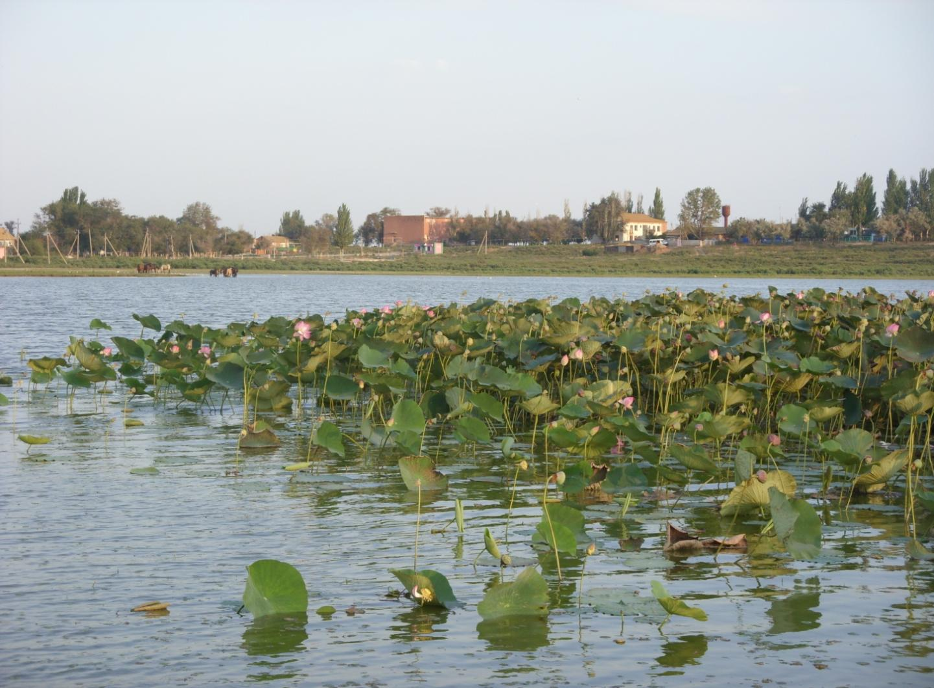

Slide 7
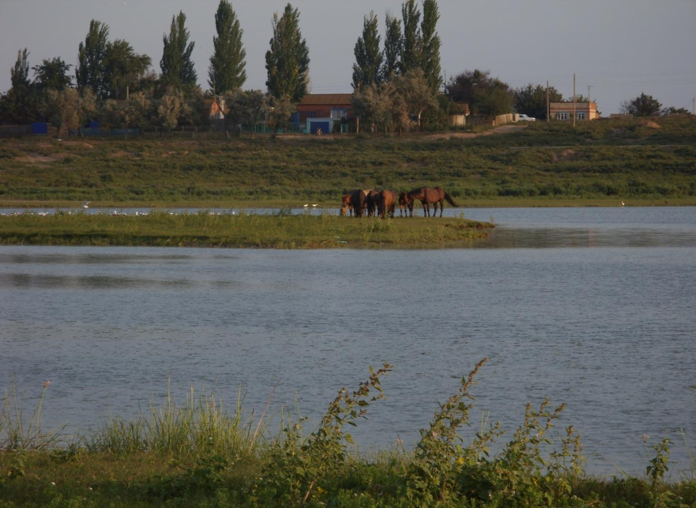

Slide 8
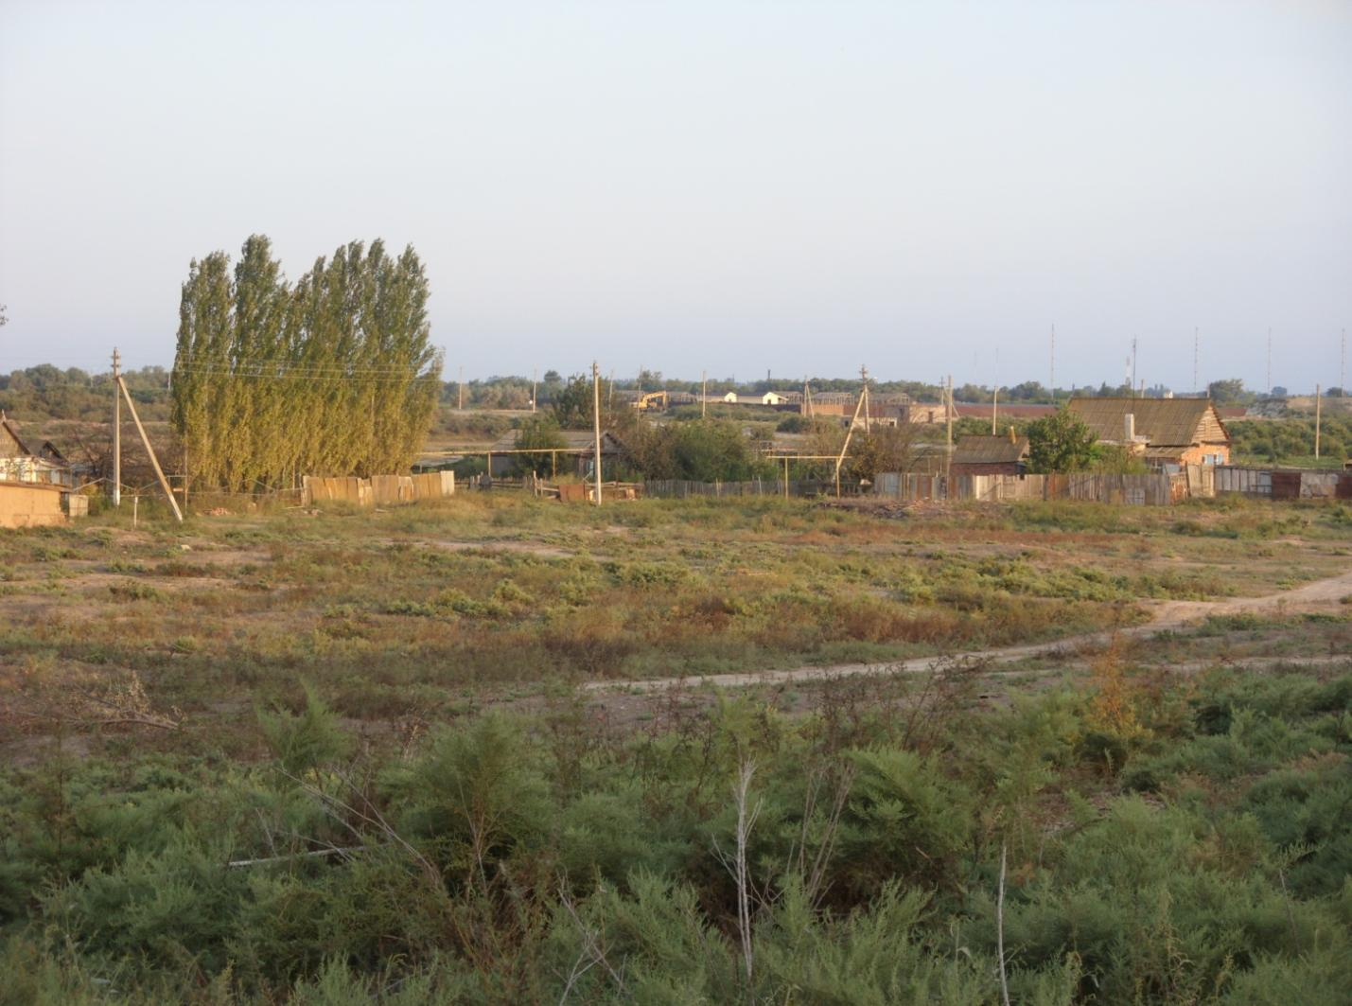

Slide 9
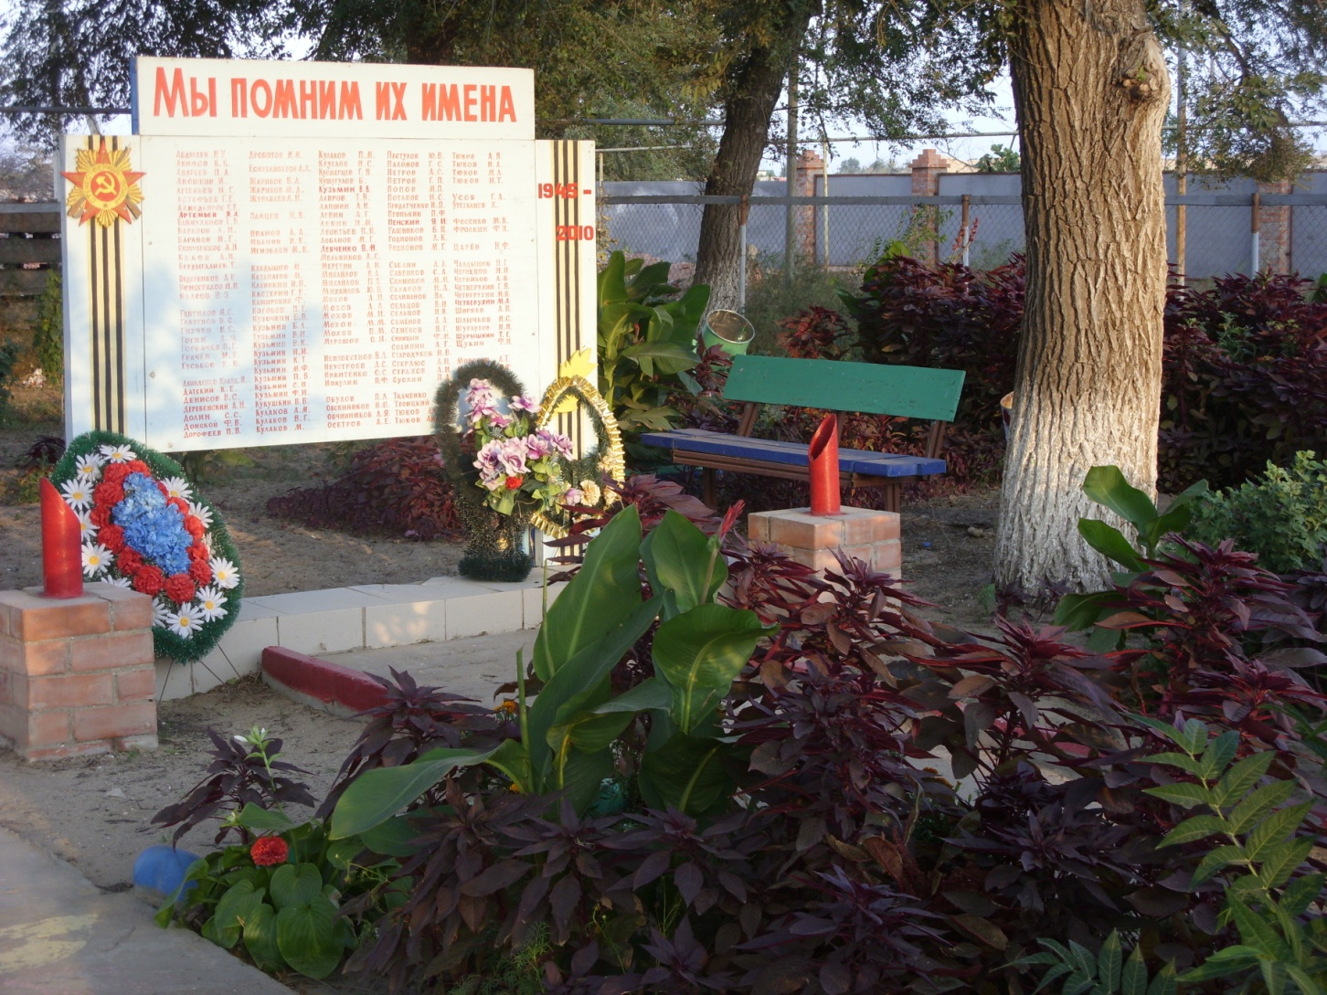

Slide 10
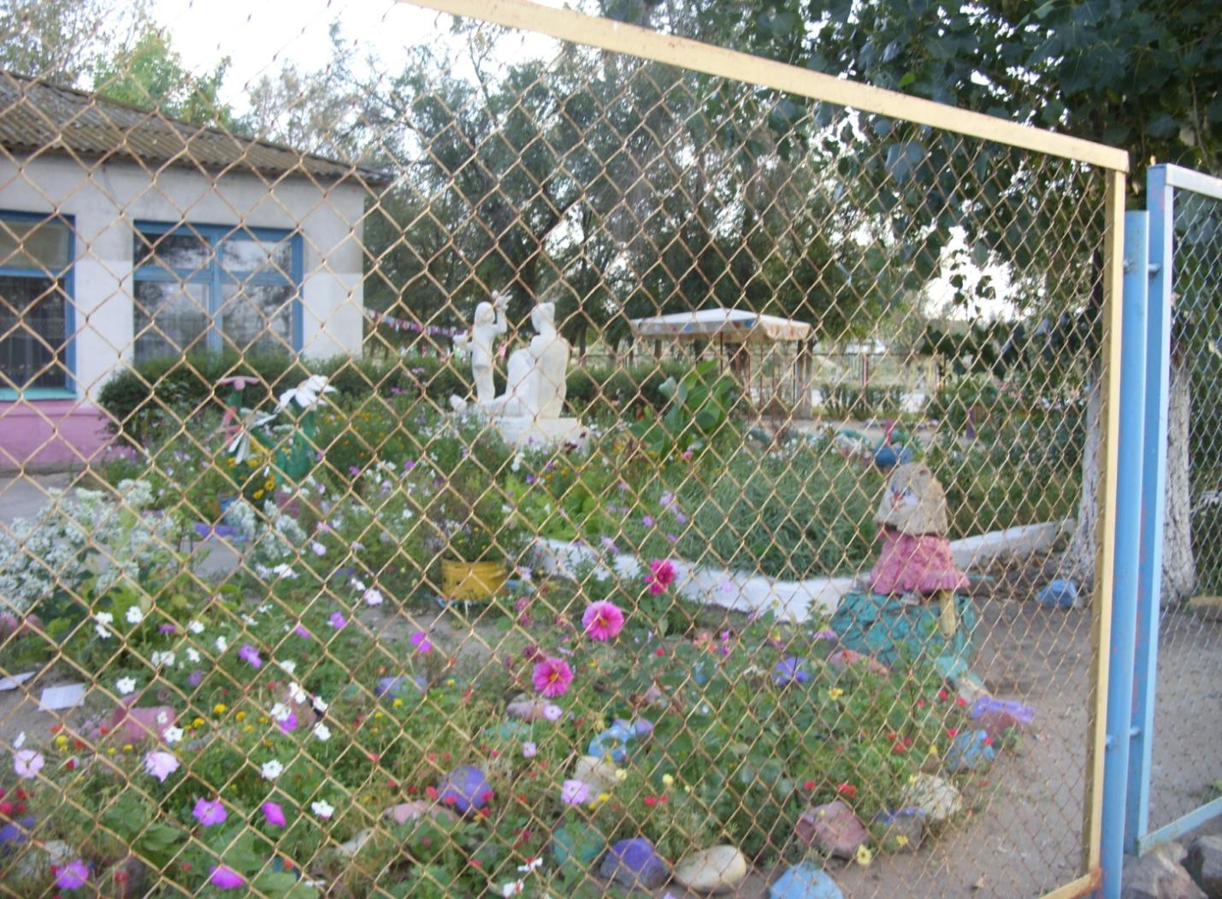

Slide 11
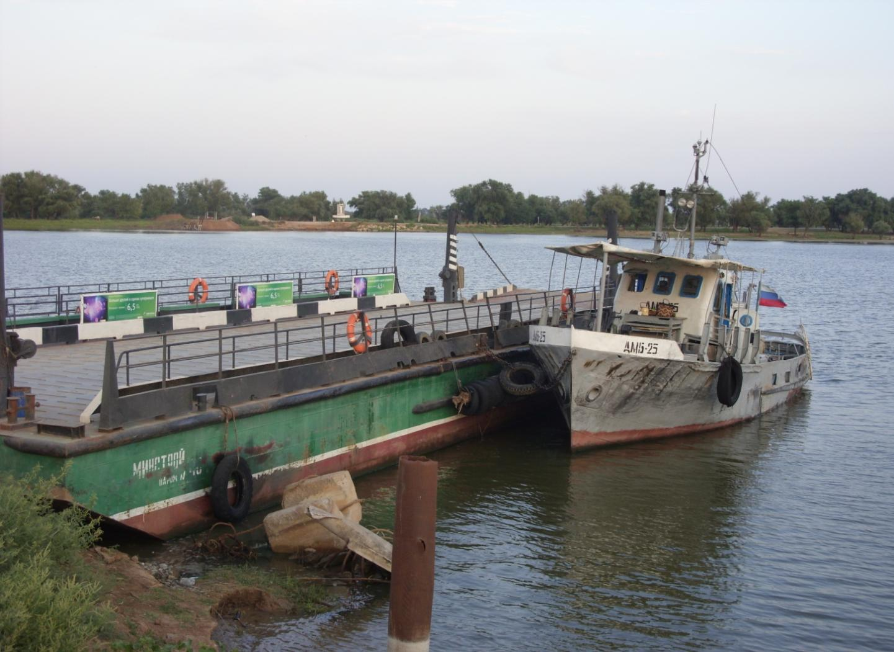

Slide 12
